Slide 1
Курсовой проект на тему: Проектирование ИС “Кадровое агентство”
ГОСУДАРСТВЕННОЕ АВТОНОМНОЕ ПРОФЕССИОНАЛЬНОЕ ОБРАЗОВАТЕЛЬНОЕ УЧРЕЖДЕНИЕ ТЮМЕНСКОЙ ОБЛАСТИ “ТЮМЕНСКИЙ ТЕХНИКУМ СТРОИТЕЛЬНОЙ ИНДУСТРИИ И ГОРОДСКОГО ХОЗЯЙСТВА”
Выполнил: Оспанов А. A.
Студент 1 курса очной формы обучения, группы ИСиП 25-11-1
Проверила: Гончарова Т.В., должность: преподаватель проф. дисциплин
Г. Тюмень, 2026

Slide 2
Общая характеристика предметной области
Кадровое агентство – это организация, предоставляющая услуги по подбору персонала для компаний-работодателей. Агентство выступает посредником между работодателями, нуждающимися в сотрудниках, и соискателями, находящимися в поиске работы.
Ключевые сущности:
Работодатели
Вакансии
Кандидаты
Рекрутеры
Основные процессы:
Создание вакансий
Поиск кандидатов
Обработка откликов
Проведение собеседований

Slide 3
Проблематика
Увеличение потребности компаний в квалифицированных кадрах
Сложность обработки большого объёма резюме вручную
Отсутствие единой платформы для взаимодействия работодателей, рекрутеров и кандидата

Slide 4
Цель и Задача
Цель: Спроектировать информационную систему для автоматизации подбора персонала кадровым агентством
Задачи:
Проанализировать предметную область
Построить функциональные модели (IDEF0, DFD)
Построить UML-Диаграммы
Спроектировать базу данных
Разработать эскизный проект веб-приложения

Slide 5
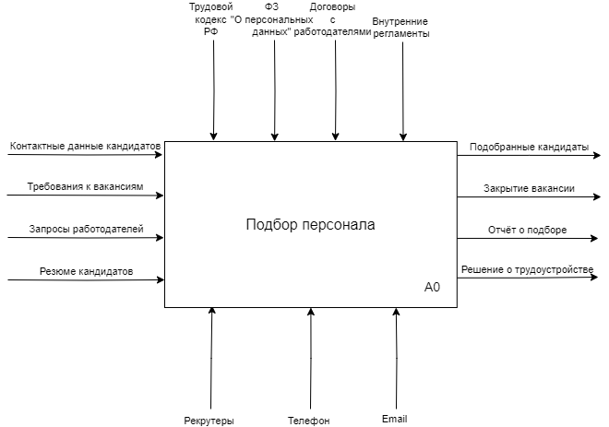
Диаграмма IDEF0

Slide 6
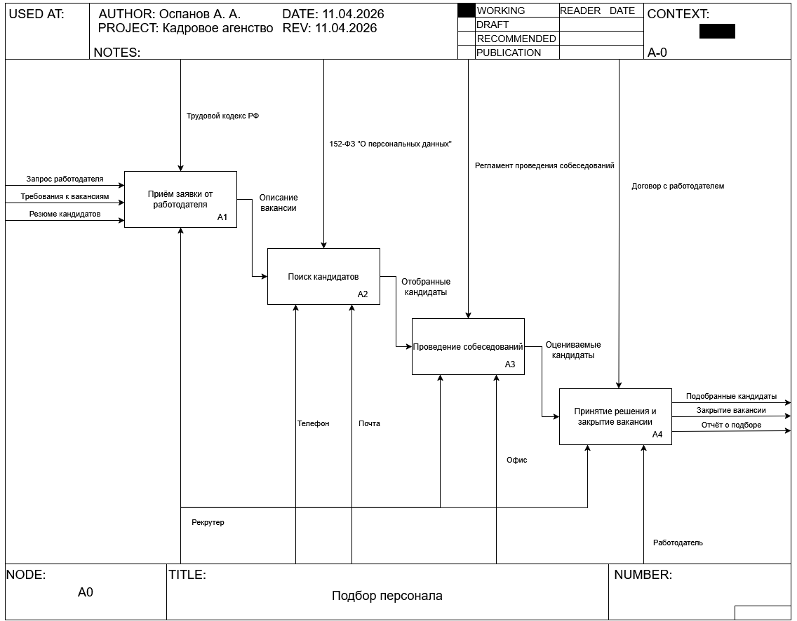
Декомпозиция IDEF0

Slide 7
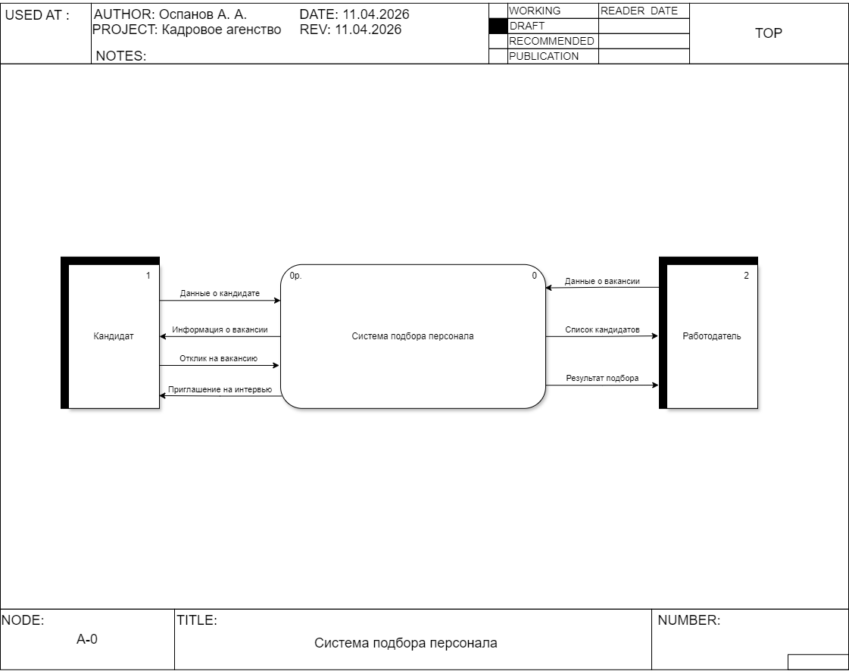
Диаграмма потоков данных DFD

Slide 8
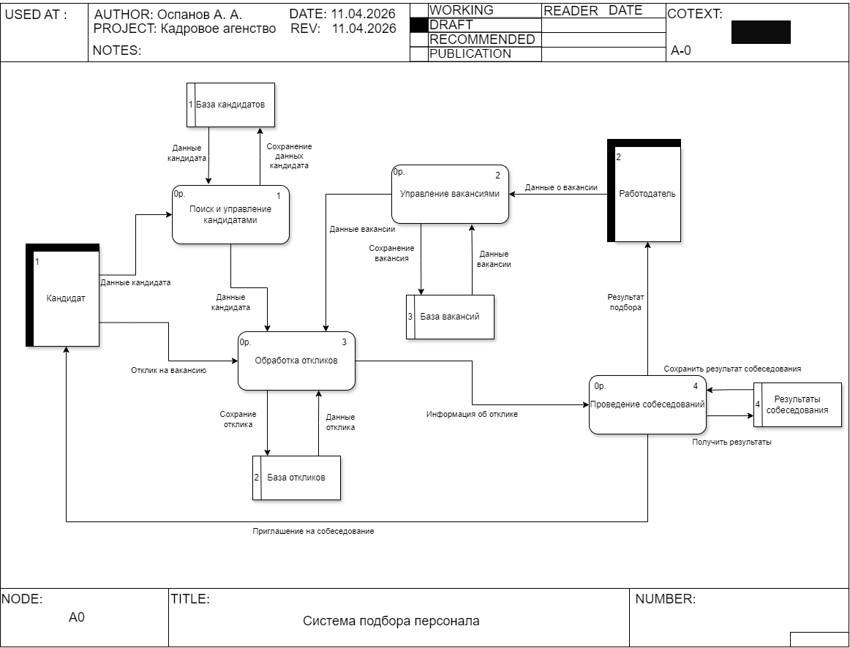
Декомпозиция DFD

Slide 9
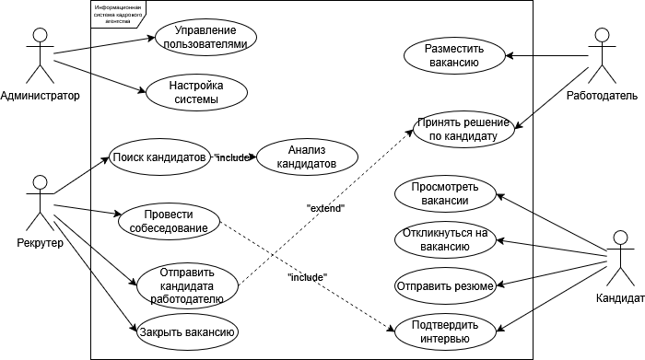
Диаграмма вариантов использования

Slide 10
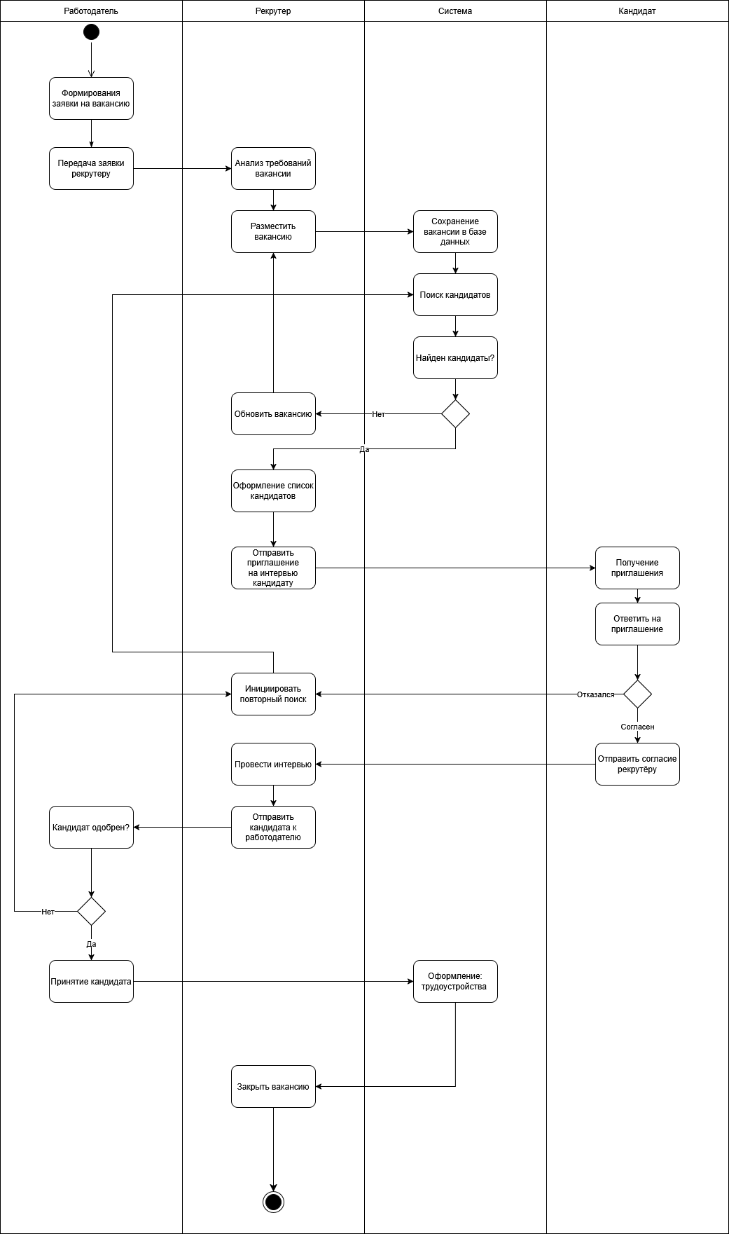
Диаграмма деятельности

Slide 11
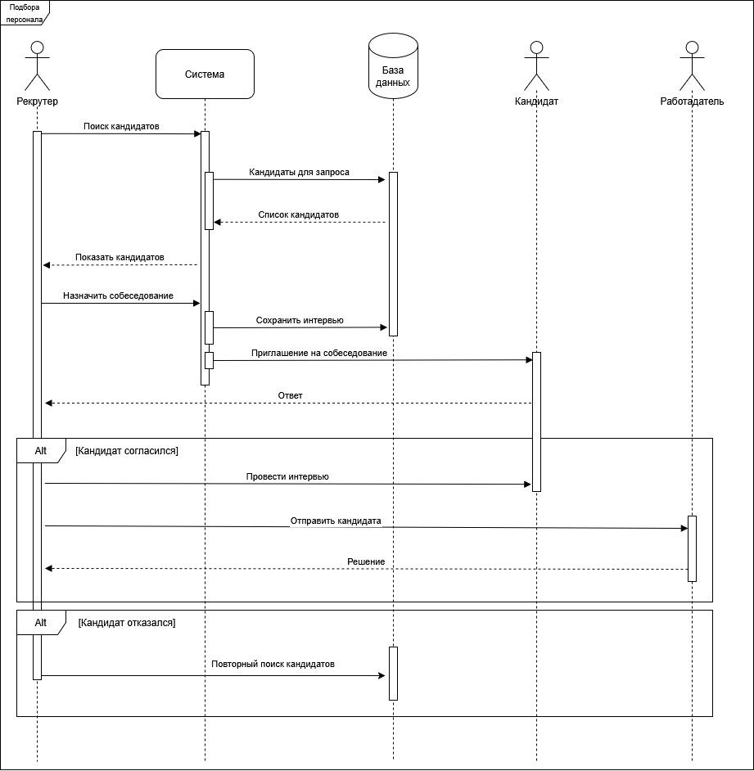
Диаграмма последовательности

Slide 12
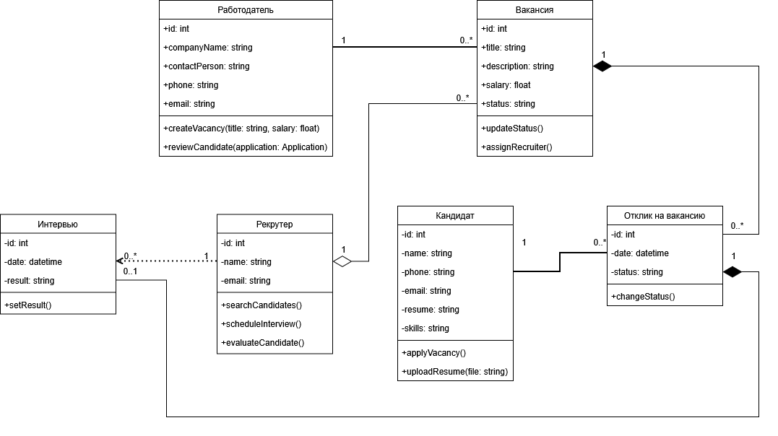
Диаграмма классов

Slide 13
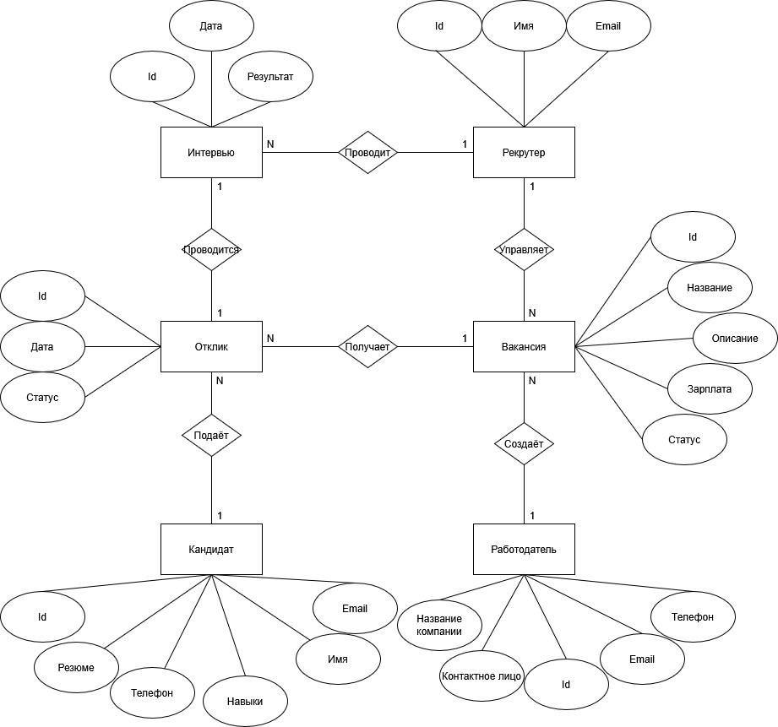
КОНЦЕПТУАЛЬНАЯ МОДЕЛЬ ДАННЫХ

Slide 14
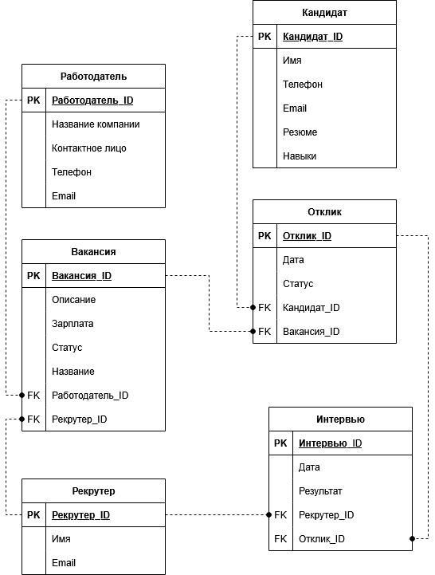
ЛОГИЧЕСКАЯ МОДЕЛЬ ДАННЫХ

Slide 15
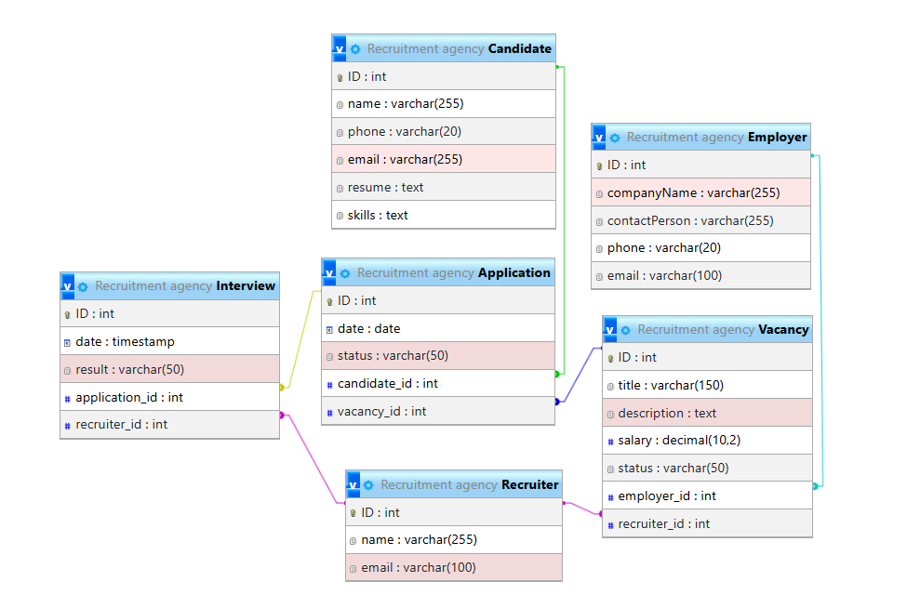
ФИЗИЧЕСКАЯ МОДЕЛЬ ДАННЫХ

Slide 16
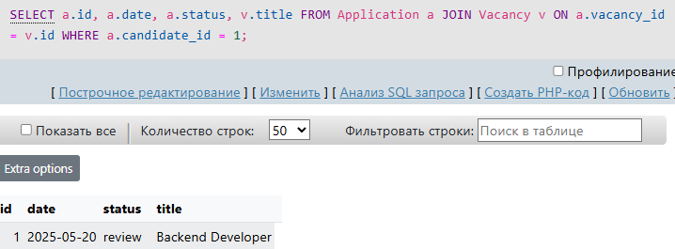
SQL запросы 1.Запросы отклики кандидата:

Slide 17
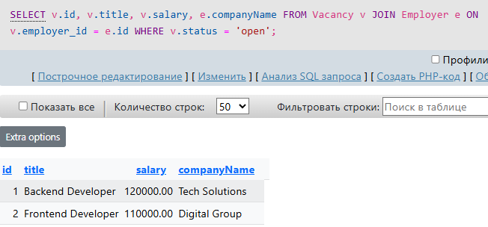
SQL запросы
2. Запросы на открытые вакансии:

Slide 18
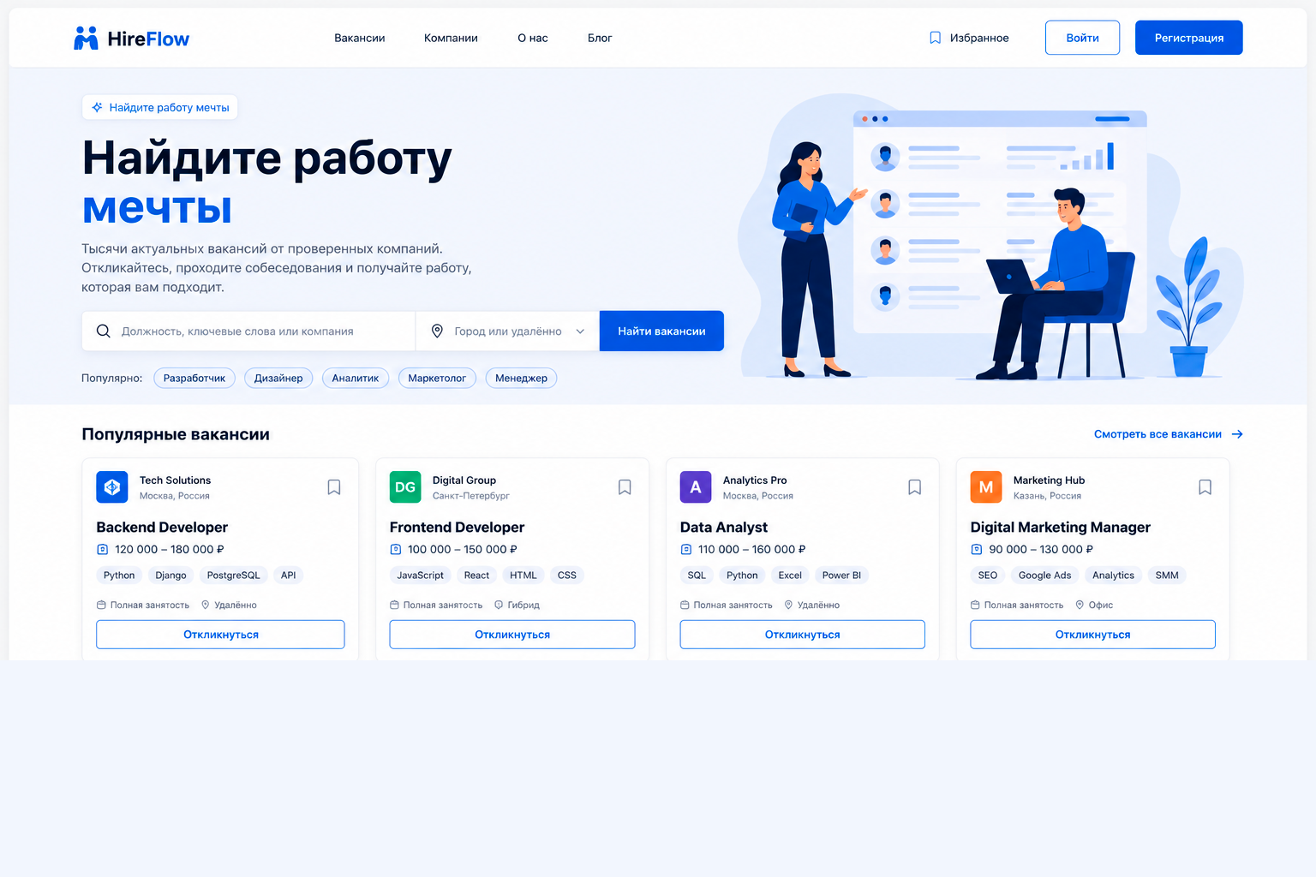
Главная экран

Slide 19
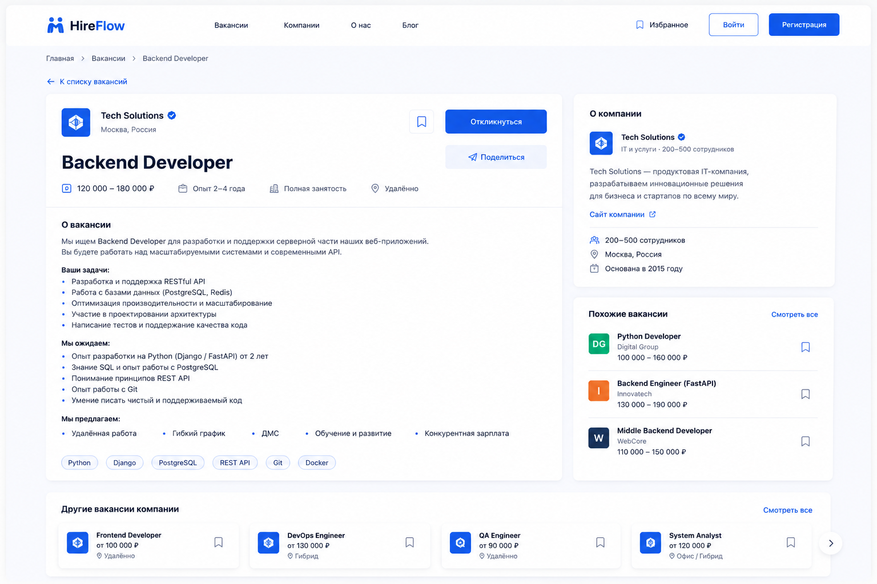
Список вакансий

Slide 20
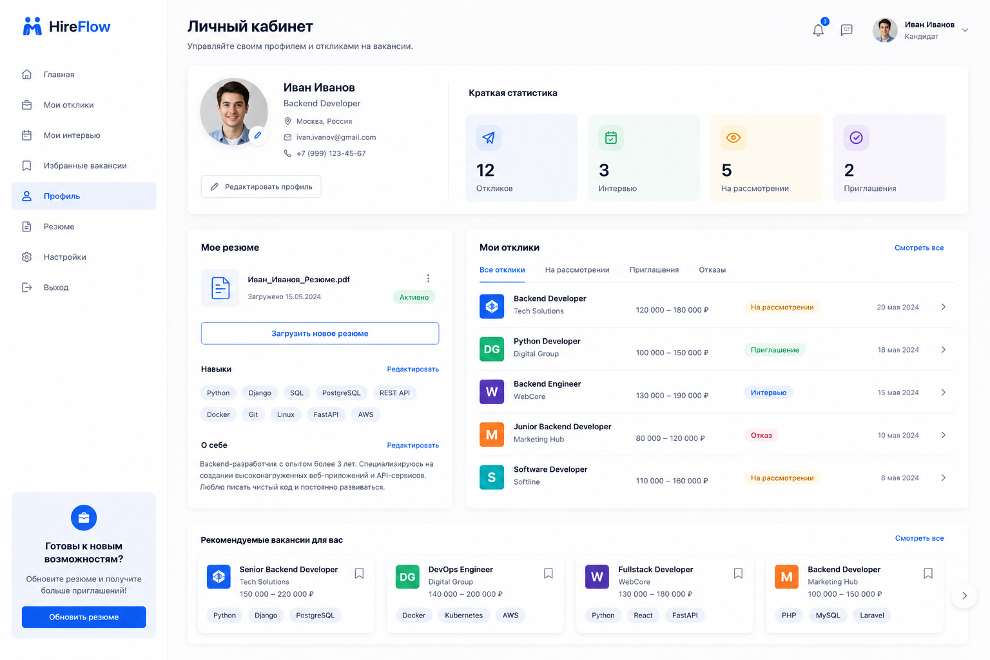
Личный кабинет кандидата

Slide 21
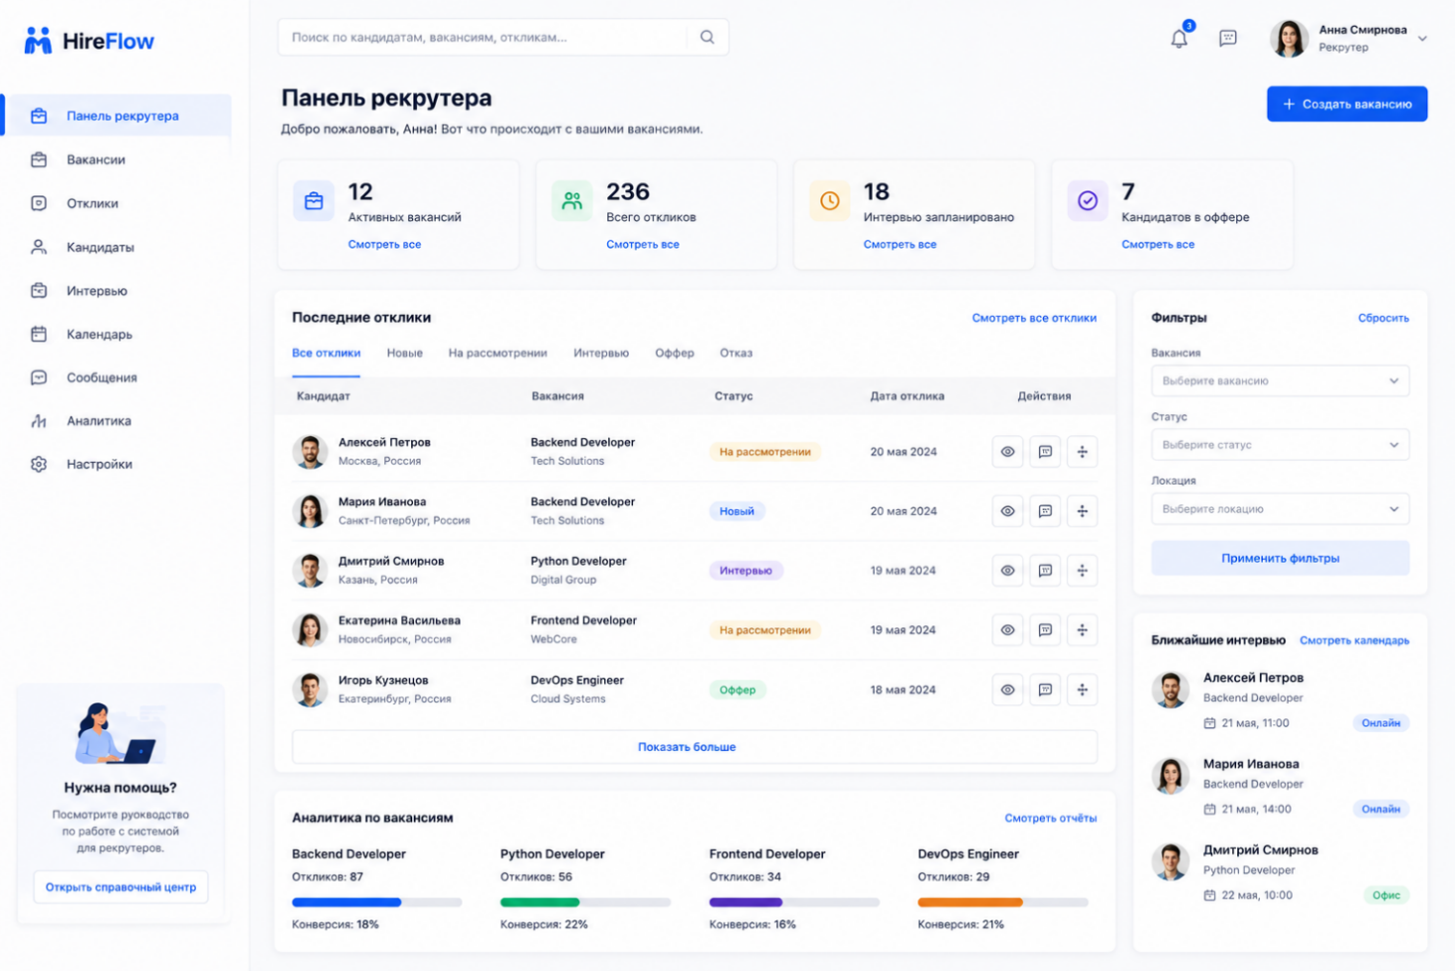
Панель рекрутера

Slide 22
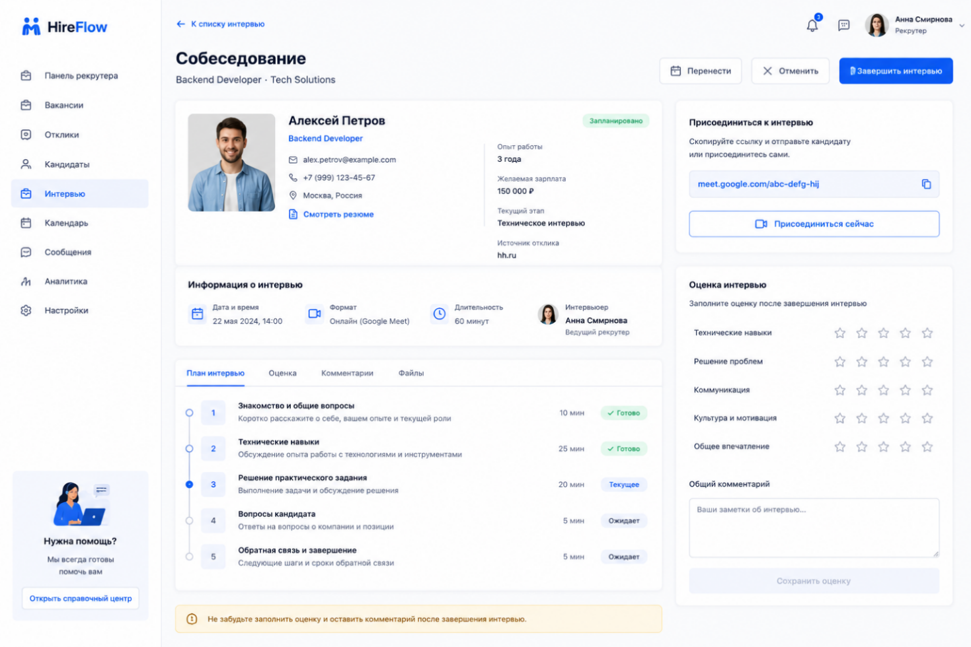
Собеседование

Slide 23
Заключение
В результате выполнения курсового проекта спроектирована информационная система «Кадровое агентство», решающая ключевые проблемы предметной области: сложность ручной обработки резюме и отсутствие единой платформы для взаимодействия работодателей, рекрутеров и кандидатов. Разработаны функциональные и UML-модели, спроектирована база данных, создан эскиз веб-приложения с личным кабинетом кандидата и списком вакансий. Полученный проект готов к дальнейшей программной реализации и внедрению в работу кадрового агентства.

Slide 24
СПАСИБО ЗА ВНИМАНИЕ!

